Slide 1
SpringCloud微服务应用开发
软件工程系

Slide 2
课程内容
微服务与SpringCloud
微服务发布与调用
Ribbon负载均衡
REST客户端Feign
SpringCloud保护机制
微服务集群网关与配置中心
微服务与消息驱动
微服务项目实战

Slide 3
微服务与SpringCloud
一、传统应用问题与服务架构
二、微服务入门与SpringCloud
三、开发第一个简单微服务应用

Slide 4
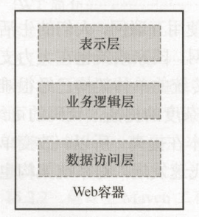
传统应用问题
传统的系统架构是一个单体架构
经典的基于B/S的系统架构，将三层交互统一
在一个war包部署在容器里。
项目过于庞大，用户量达到上万，上百万时，
传统项目显然暴露出它的不足：
1、开发相对困难：模块之间的强耦合性过多
2、项目管理相对困难：远程仓库有很多不同分
支点，可能需要对多个分支点进行代码维护
3、测试相对困难：测试人员针对多个模块需要
对不同生产环境进行测试
4、代码可读性差：后期需求模块的叠加，可能
会出现代码冗余，新来的开发人员接手时可能不适应
5、高并发的处理：随着用户的越来越多，累计的业务需求
不断增多，带来问题更多(负载均衡、集群、数据库读写等)。
单体结构

Slide 5
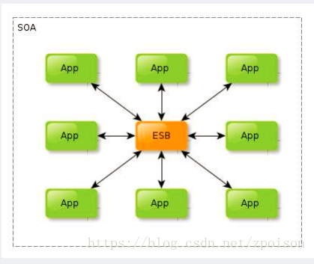
架构演进
引入基于ESB总线的SOA架构
特点：
1、将业务模块服务化，统一注册
到ESB中，降低各模块的耦合度，
提升系统的性能；
2、ESB将会成为性能的瓶颈

Slide 6
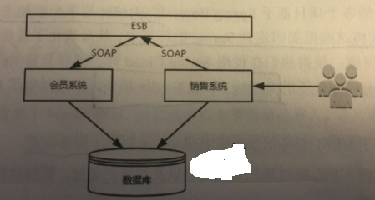
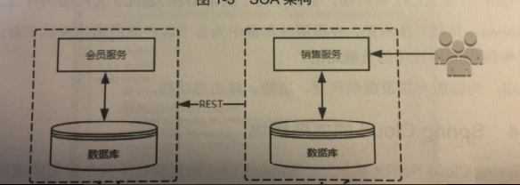
微服务
将单体应用划分为更小的服务单元，微服务之间使用HTTP的API进行资源访问与操作。
微服务架构(服务组件化)
SOA架构(模块组件化)

Slide 7
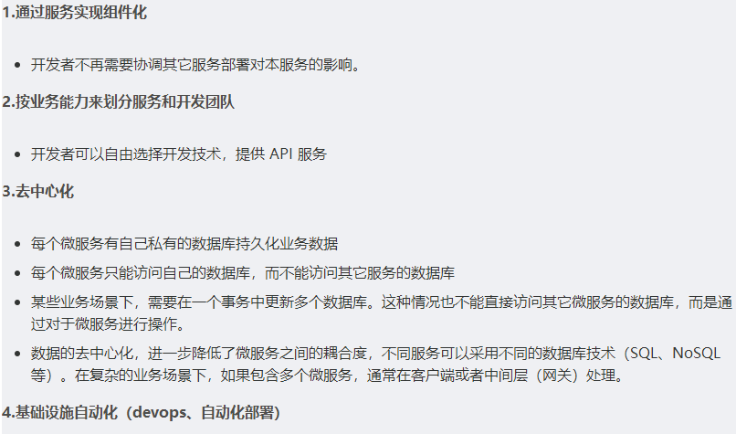
微服务特点
微服务架构 = 80%的SOA服务架构思想 + 100%的组件化架构思想 + 80%的领域建模思想

Slide 8
SpringCloud实现微服务
SpringCloud封装Netflix的多个框架(OSS)
Eureka | 基于REST服务的分布式中间件，主要服务管理
Hystrix | 容错框架，监控和断路器。只需要在服务接口上添加Hystrix标签，就可以实现对这个接口的监控和断路器功能
Feign | 服务客户端，服务之间如果需要相互访问，可以使用RestTemplate，也可以使用Feign客户端访问。它默认会使用Ribbon来实现负载均衡

Slide 9
SpringCloud实现微服务
Zuul | 网关，所有的客户端请求通过这个网关访问后台的服务。他可以使用一定的路由配置来判断某一个URL由哪个服务来处理。并从Eureka获取注册的服务来转发请求
Ribbon | 即负载均衡，Zuul网关将一个请求发送给某一个服务的应用的时候，如果一个服务启动了多个实例，就会通过Ribbon来通过一定的负载均衡策略来发送给某一个服务实例

Slide 10
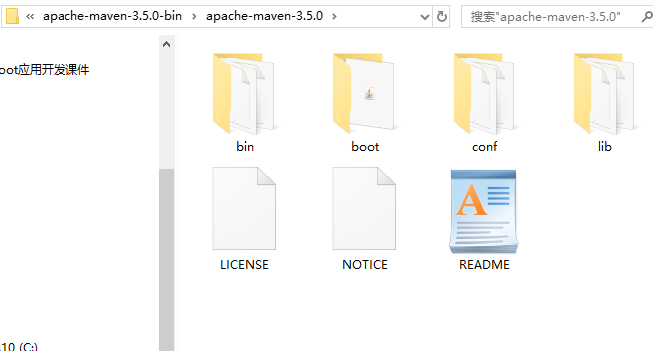
搭建SpringCloud开发环境
1、安装配置Maven
修改conf 文件夹下的setting.xml,在mirrors节点下加入以下配置：

Slide 11
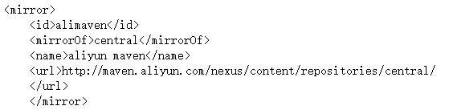
搭建SpringCloud开发环境
配置完成后，Maven会优先到阿里云的仓库下载依赖包

Slide 12
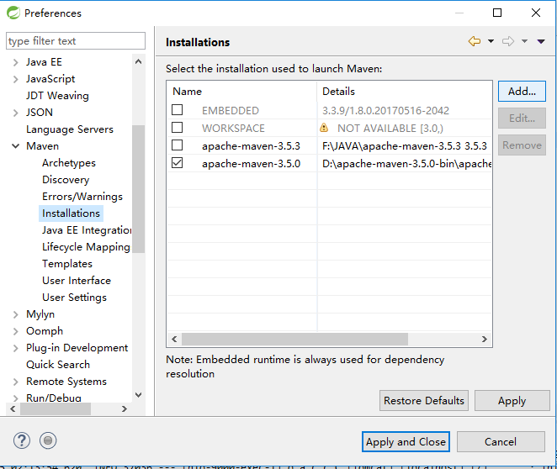
搭建SpringCloud开发环境
2、安装STS，修改STS环境中的Maven

Slide 13
开发简单微服务应用
实现以下应用服务架构
浏览器
访问9000端口号
服务2
服务注册
目标服务获取
Eureka服务器
端口号：8761
目标调用
服务注册
服务1

Slide 14
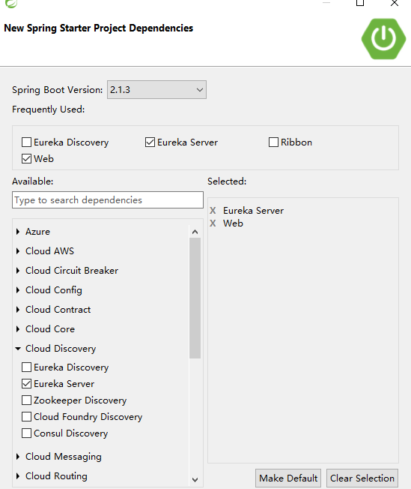
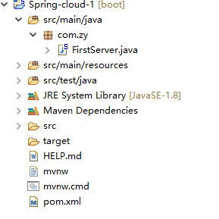
开发简单微服务应用
构建Eureka服务器

Slide 15
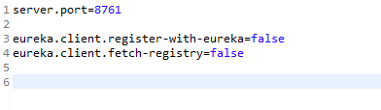
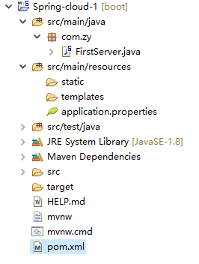
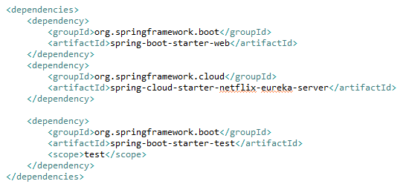
开发简单微服务应用

Slide 16
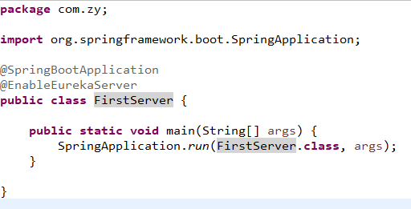
开发简单微服务应用
注意：
@EnableEurekaServer:声明Eureka服务器

Slide 17
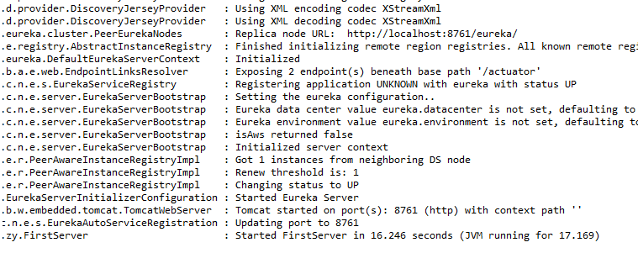
运行Eureka服务器
打开浏览器输入：http://localhost:8761

Slide 18
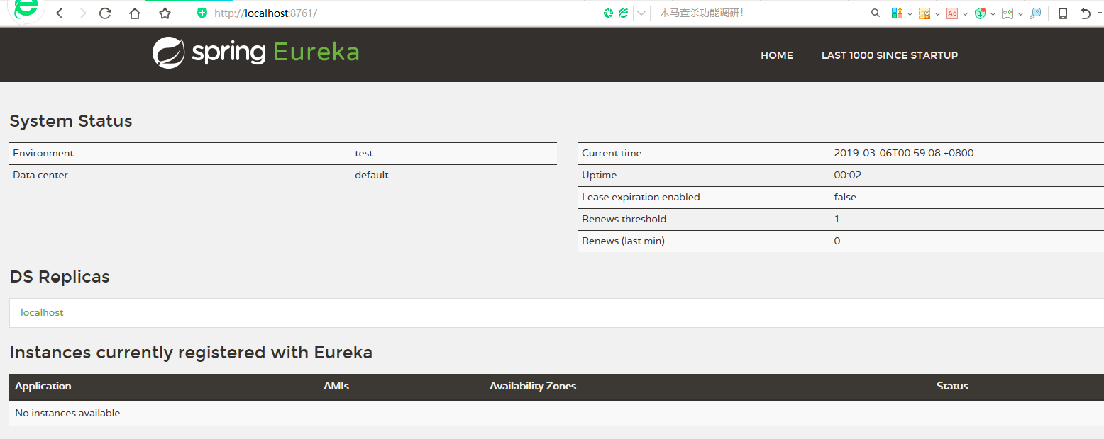
运行Eureka服务器

Slide 19
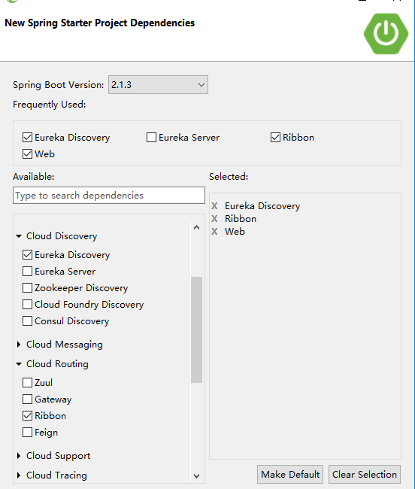
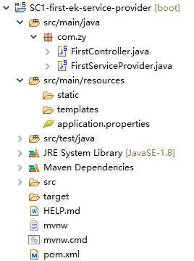
开发简单微服务应用
设计服务1

Slide 20

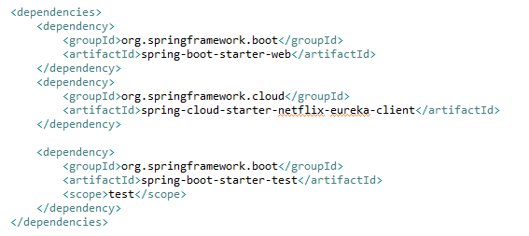
开发简单微服务应用

Slide 21
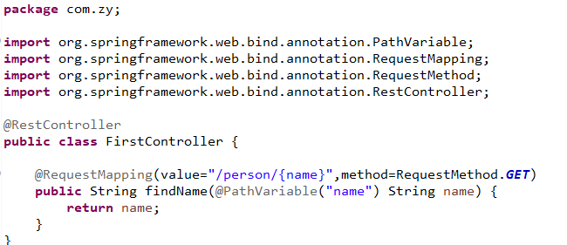
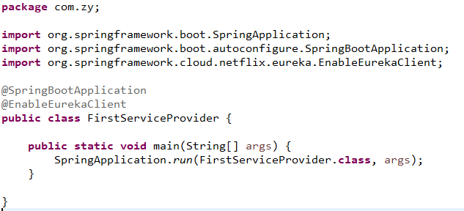
开发简单微服务应用
声明Eureka客户端

Slide 22
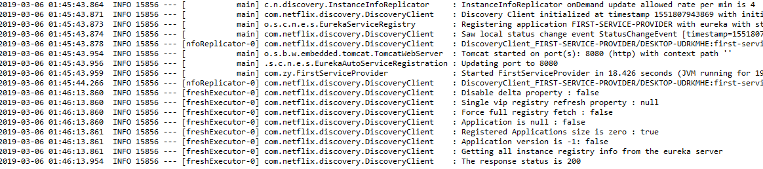
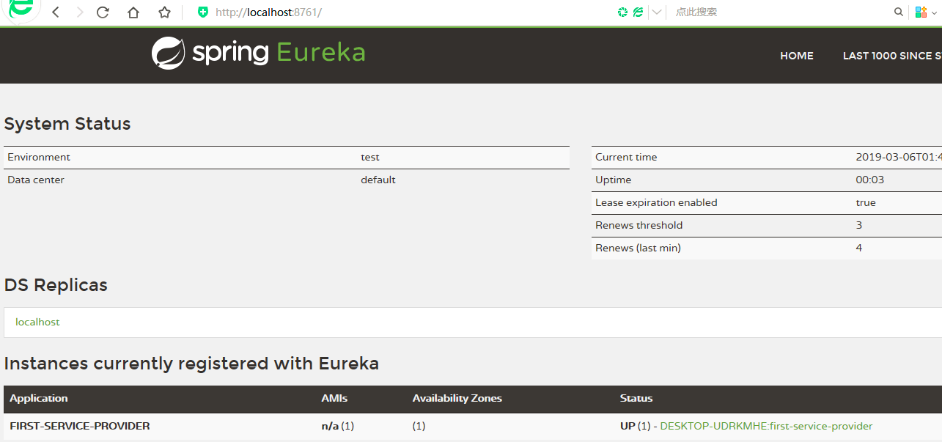
运行 Eureka客户端(服务1)

Slide 23
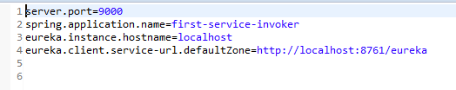
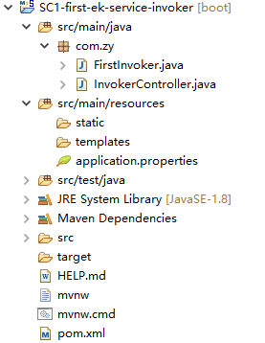
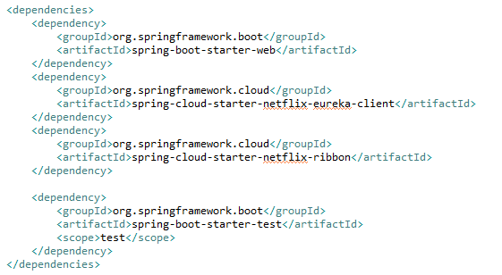
开发简单微服务应用
设计服务2

Slide 24
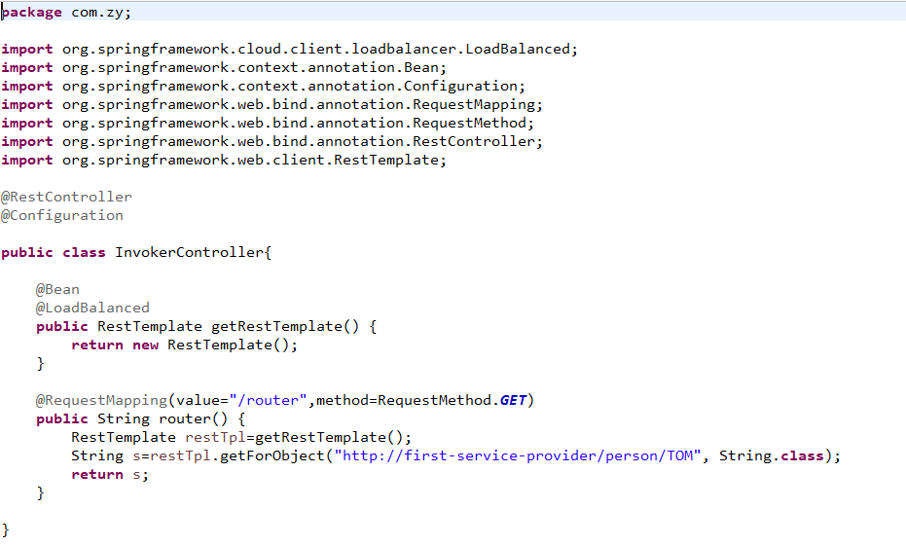
开发简单微服务应用
RestTemplate对象调用 REST服务
通过服务名称去调用服务
该注解解决RestTemplate对象分布式处理能力

Slide 25
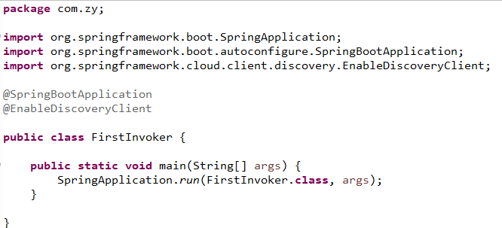
开发简单微服务应用
类似@EnableEurekaClient

Slide 26
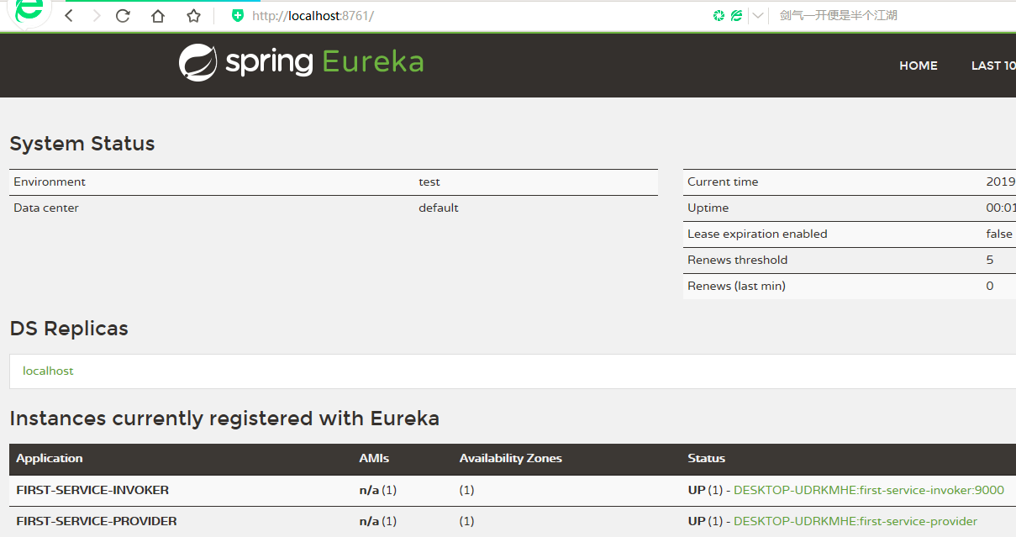
运行Eureka客户端(服务2)

Slide 27

运行应用程序

Slide 28
总结
1、传统应用问题与服务架构
2、微服务入门与SpringCloud
3、开发第一个简单微服务应用

